Slide 2
NỘI DUNG TRÌNH B
À
Y
Thuốc lá và các sản phẩm thuốc lá mới
Tác hại của thuốc lá và thuốc lá mới
Xu hướng sử dụng thuốc lá mới trong thanh thiếu niên
Hiểu nhầm và sự thật về thuốc lá mới
Kết luận và khuyến nghị

Slide 4
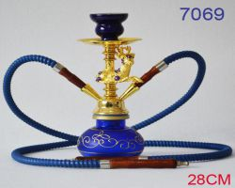
1. THUỐC
L
Á MỚI
L
Á
V
À
C
Á
C SẢN
P
HẨM THUỐC
Thuốc lá có khói
Thuốc lá điếu
Thuốc lá cuộn
Xì gà, xì gà nhỏ, tẩu
Thuốc lá qua nước: thuốc lào dùng điếu/bình, shisha
Notes:
Nguồn: http://vinacosh.gov.vn/mfiles/data/2016/07/81E20169/bai-1-tac-hai-cua-thuoc-la.pptx

Slide 5
1. THUỐC
L
Á MỚI
L
Á
V
À
C
Á
C SẢN
P
HẨM THUỐC
Thuốc lá không khói (nhai, ngửi, hít)
Thuốc lá điện tử, thuốc lá nung nóng (thuốc lá mới)
Notes:
Nguồn: http://vinacosh.gov.vn/mfiles/data/2016/07/81E20169/bai-1-tac-hai-cua-thuoc-la.pptx

Slide 6
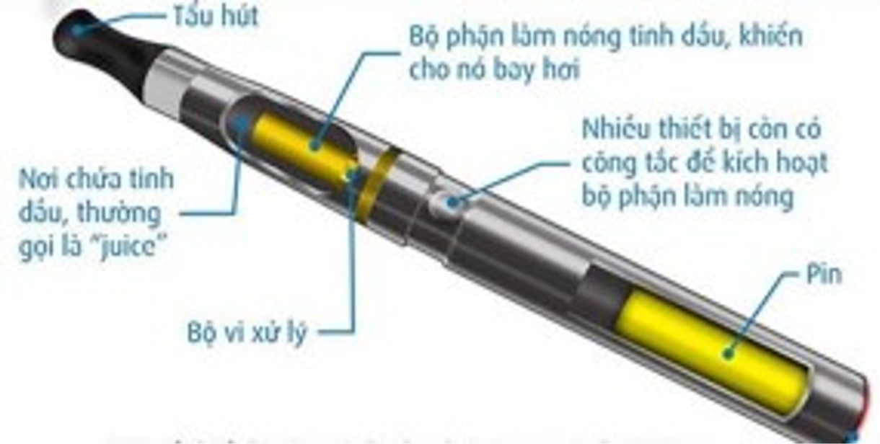
Thuốc lá điện tử (TLĐT)
TLĐT là thiết bị điện tử cầm tay, sử dụng pin để làm nóng dung dịch điện tử (có hoặc không chứa nicotine và các chất hóa học khác), tạo ra các hạt khí dung (còn gọi là sol khí) cho người dùng hít vào.
Có nhiều hình dáng, kích thước, thiết kế khác nhau.
Hàm lượng nicotine trong mỗi ống tinh dầu khác nhau.

Slide 7
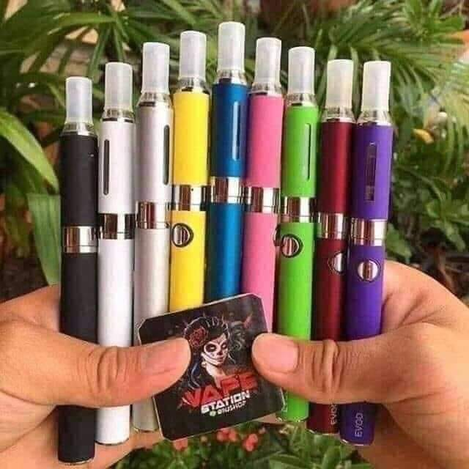
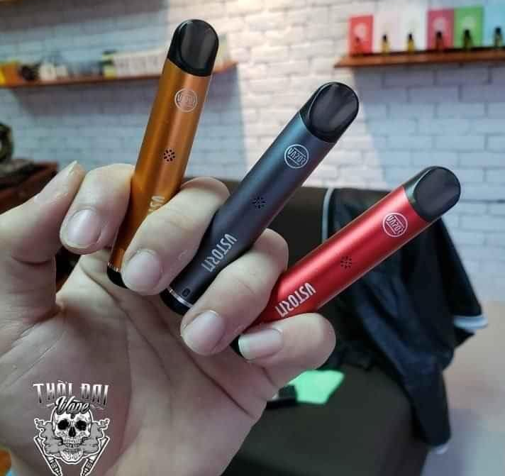
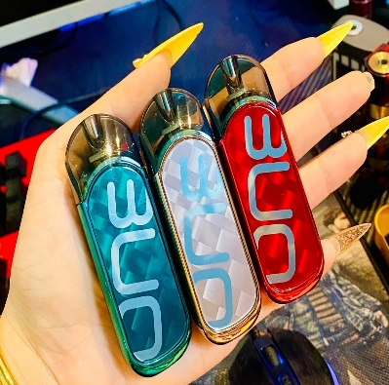
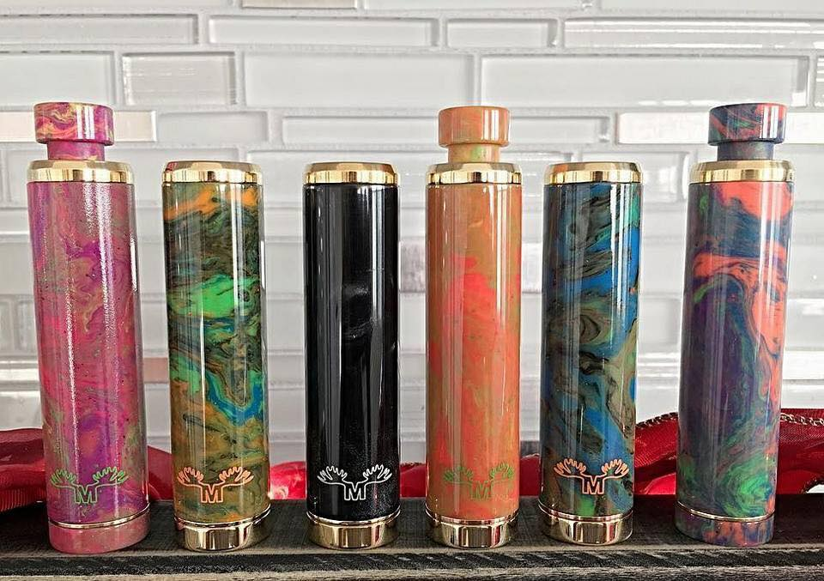
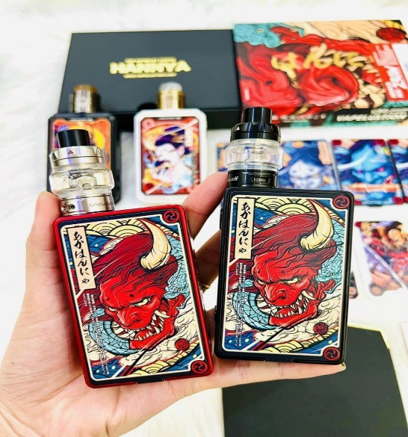
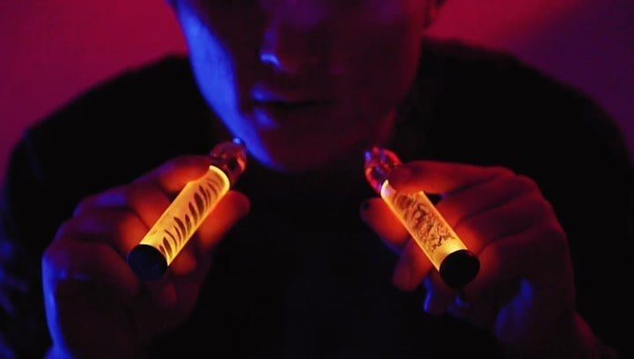
Thiết kế sản phẩm thuốc lá điện tử: nhắm tới giới trẻ
Thiết kế sản phẩm nhỏ gọn, đa dạng màu sắc, kiểu dáng (kiểu dáng giống đồ dùng như cái bút, usb, thỏi son môi v.v khó phát hiện)
Ý kiến thanh thiếu niên về động lực thúc đẩy sử dụng sản phẩm:
“Em thấy thứ nhất là nó tiện hơn thuốc lá. Thứ hai là em thấy nhiều kiểu dáng, mẫu mã đẹp ý ạ. Trông nó rất là kiểu ăn chơi. (nữ, 21 tuổi)
Nguồn: Khảo sát nhanh do Hội Y tế công cộng phối hợp với tổ chức HealthBridge thực hiện tại Hà nội, 7/2020
Thiết kế ấn tượng theo thị hiếu giới trẻ (kèm đèn phát sáng, hình ảnh, âm thanh)
Notes:
Nguồn hình ảnh:
https://www.facebook.com/vapecentervn
https://www.facebook.com/thuocladientugiarechinhhang/
https://www.facebook.com/thuocladientugiarechinhhang/ (bút)
https://vi-vn.facebook.com/thuocladientugiarechinhhang/
https://www.facebook.com/ThuocLaDienTuVapePodGiaRe/photos/pcb.371859421670569/371859278337250
https://www.facebook.com/ThuocLaDienTuVapePodGiaRe/photos/pcb.312612564261922/312609684262210/
https://www.facebook.com/photo/?fbid=404282928364661&set=pcb.404283025031318
https://www.facebook.com/photo/?fbid=401176075342013&set=pcb.401176115342009
https://www.facebook.com/pod1lan.vape.chinhhang/photos/pcb.1168169063744115/1168169010410787

Slide 8
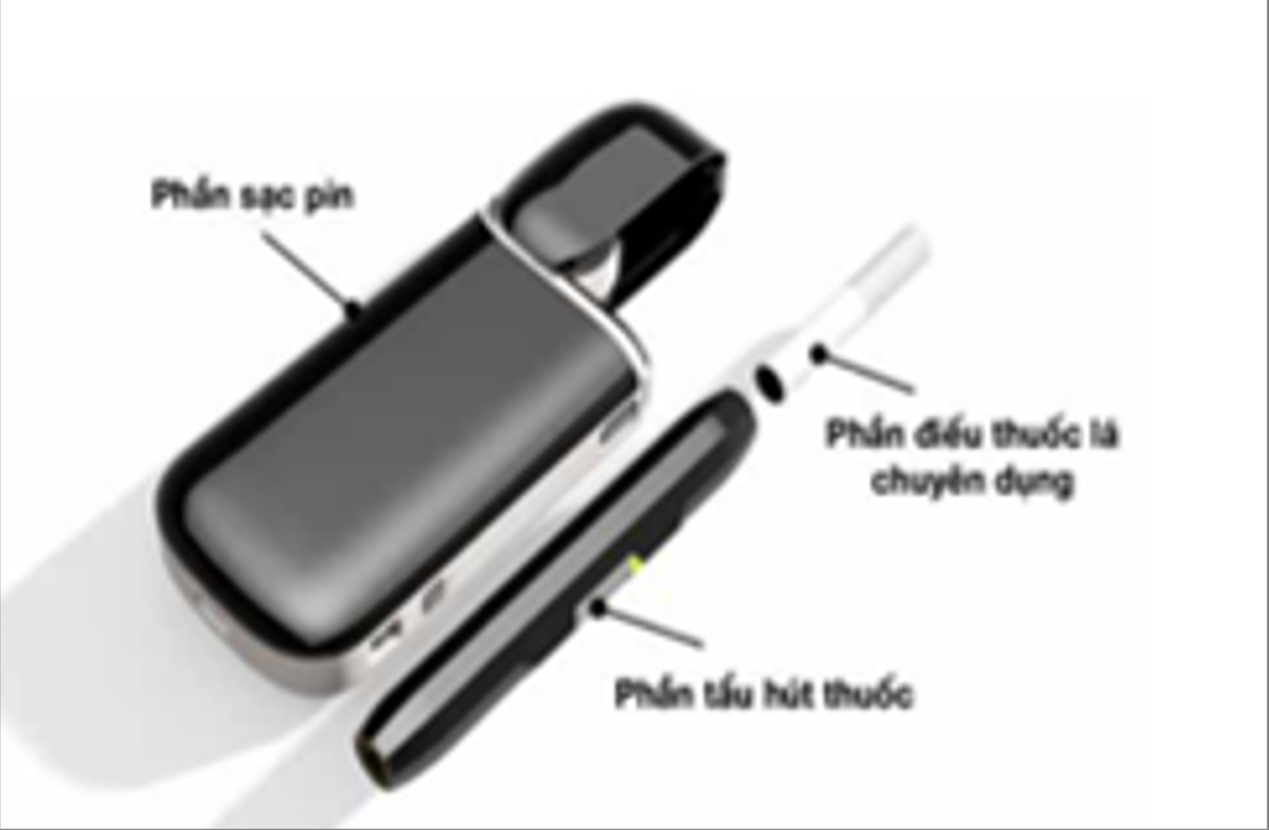
Thuốc lá nu
ó
n
g
n
n
g
(
TLNN)
TLNN là thiết bị điện tử sử dụng pin làm nóng sợi thuốc lá tới nhiệt độ nhất định tạo ra sol khí chứa nicotine và các chất phụ gia tạo hương vị cho người dùng hít vào.
TLNN sử dụng sản phẩm thuốc lá chuyên dụng (dạng điếu, thuốc lá băm nhỏ).

Slide 9
2. TÁC HẠI CỦA THUỐC LÁ VÀ THUỐC LÁ MỚI

Slide 10
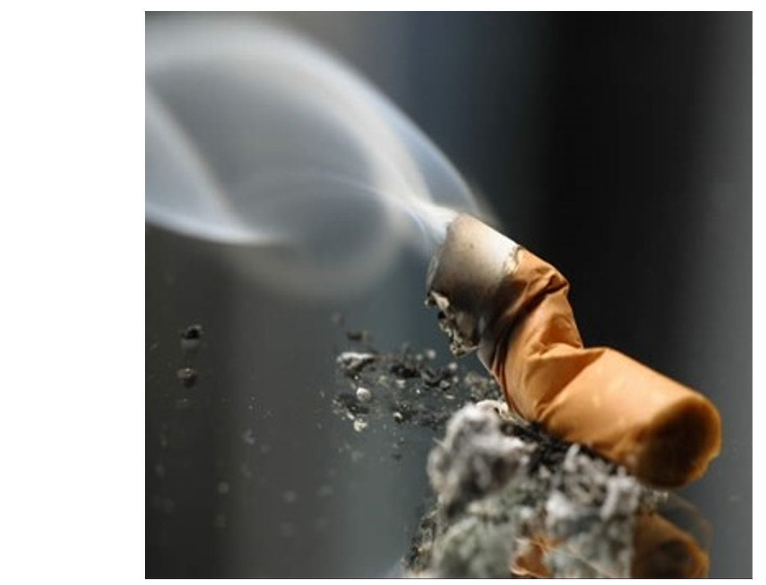
2.1.T
Á
C HẠI
C
Ủ
A THUỐC
L
Á

Slide 11
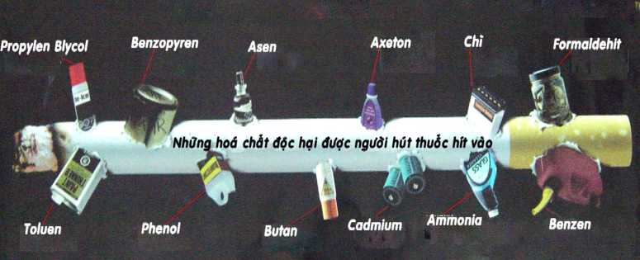
CÁC CHẤT ĐỘC HẠI CÓ TRONG KHÓI THUỐC LÁ
Khói thuốc lá chứa:
7.000 chất độc hoá học
69 chất gây ung thư
Nicotine
Hắc ín (Tar)
Chất phụ gia (Amoniắc)
Các-bon mô nô-xít (CO)
Notes:
Nicotine:
FDA xếp Nicotin vào nhóm có tính chất dược lý gây nghiện chủ yếu, tương tự như ma tuý Heroin và Cocain, gây nghiện của Nicotin chủ yếu là trên hệ thần kinh trung ương với sự có mặt của các thụ thể Nicotin trên các cấu trúc não.
Nicotin tác động lên các thụ thể ở hệ thống thần kinh với chất dẫn truyền thần kinh dopamine, một hoá chất chính trong não điều chỉnh mong muốn sử dụng các chất gây nghiện, gây bài tiết adrenaline (nhịp tim nhanh, co mạch ngoại vi, ức chế co bóp và chế tiết dịch vị dạ dày).
Khí CO:
Khí CO có nồng độ cao trong khói thuốc lá và sẽ được hấp thụ vào máu, gắn với hemoglobine với ái lực mạnh hơn 20 lần oxy.
Với người hút trung bình 1 bao thuốc mỗi ngày thì hàm lượng hemoglobine khử có thể tới 7-8%. Sự tăng hemoglobine khử làm chuyển dịch đường cong phân tách oxy-hemoglobin dẫn đến giảm lượng oxy chuyển đến tổ chức gây thiếu máu tổ chức và góp phần hình thành các mảng xơ vữa động mạch.

Slide 12
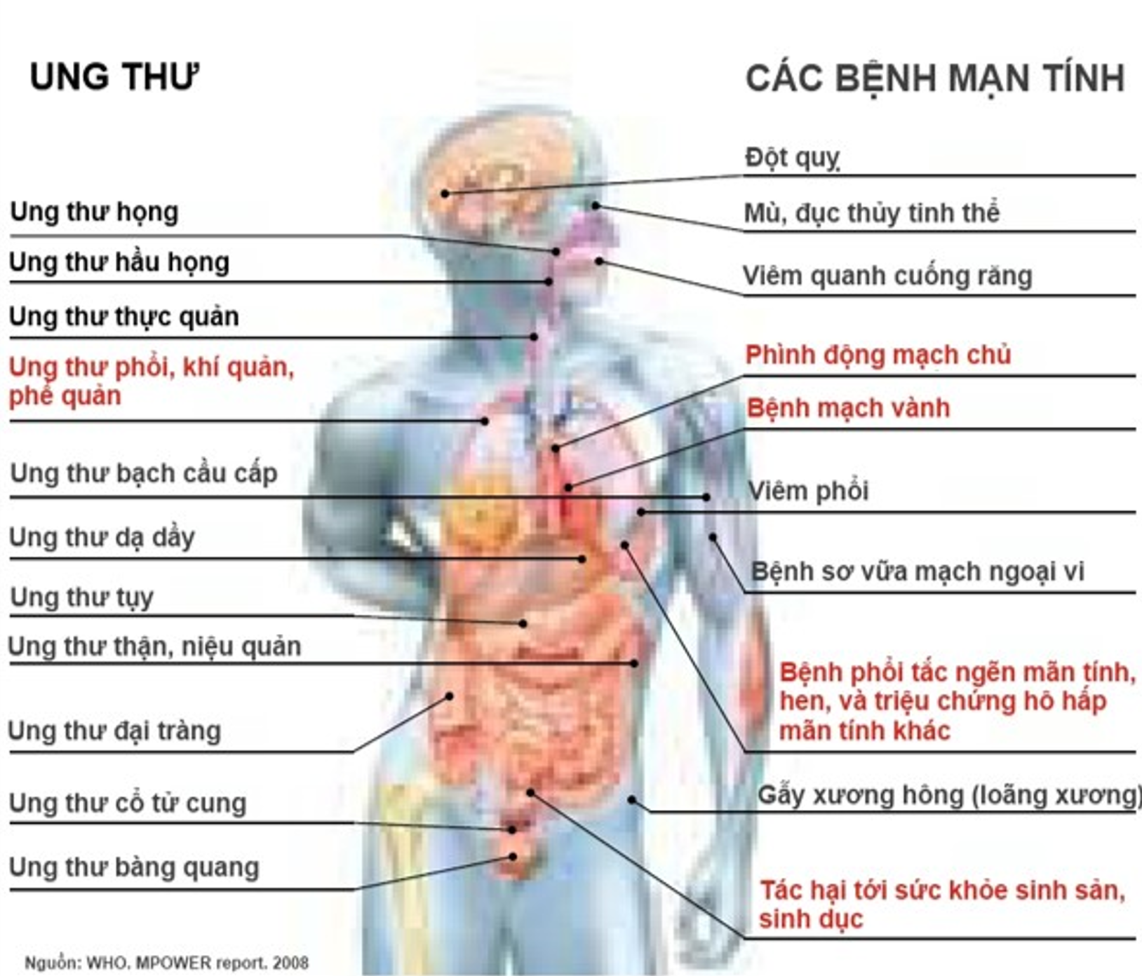
BỆNH GÂY RA DO SỬ DỤNG THUỐC LÁ
Notes:
Người hút thuốc có tỷ lệ ung thư miệng cao gấp 27 và ung thư thanh quản cao gấp 12 lần người không hút thuốc
Hút thuốc lá là nguyên nhân của 90% các ca ung thư phổi:
Khoảng 87% trong số 177,000 ca KP mới mắc ở Mỹ năm 1996 là do thuốc lá, còn lại là do các nguyên nhân khác như: ô nhiễm môi trường, bệnh nghề nghiệp, ăn uống, cơ địa và các yếu tố di truyền. 90% trong số 660.000 ca được chẩn đoán ung thư phổi hàng năm trên thế giới là người hút thuốc lá.
Nguy cơ bị ung thư phổi của những người hút thuốc cao hơn gấp 10 lần so với những người không hút thuốc. Mức độ tăng nguy cơ khác nhau tuỳ theo loại tế bào ung thư
Hút thuốc lá là nguyên nhân của 75% các ca bệnh phổi tắc nghẽn mạn tính
Tim mạch:
Hút thuốc làm tăng nguy cơ mắc bệnh tim mạch lên gấp 2-3 lần và nó còn tương tác với các yếu tố khác làm tăng nguy cơ lên gấp nhiều lần.
Những bệnh mà người hút thuốc có nguy cơ mắc cao là xơ vữa động mạch, bệnh mạch vành, đột quỵ, rối loạn nhịp tim, đột tử, nhồi máu cơ tim, phình động mạch chủ.
Bệnh mạch vành là phổ biến nhất, ước tính chiếm khoảng hơn một nửa trường hợp tử vong vì bệnh tim do hút thuốc.
- Khói thuốc gây ra rất nhiều tác hại đối với sức khoẻ sinh sản của phụ nữ :
Tỷ lệ sinh đẻ ở phụ nữ hút thuốc thấp hơn khoảng 30% so với phụ nữ không hút thuốc
Ở những phụ nữ hút thuốc nguy cơ sảy thai cao gấp 1,5 so với những người không hút
Hạn chế hiệu quả điều trị vô sinh
Gây mãn kinh sớm
Đẻ non...
Nguy cơ sảy thai ở phụ nữ hút thuốc cao gấp 3 lần so với phụ nữ không hút thuốc

Slide 13
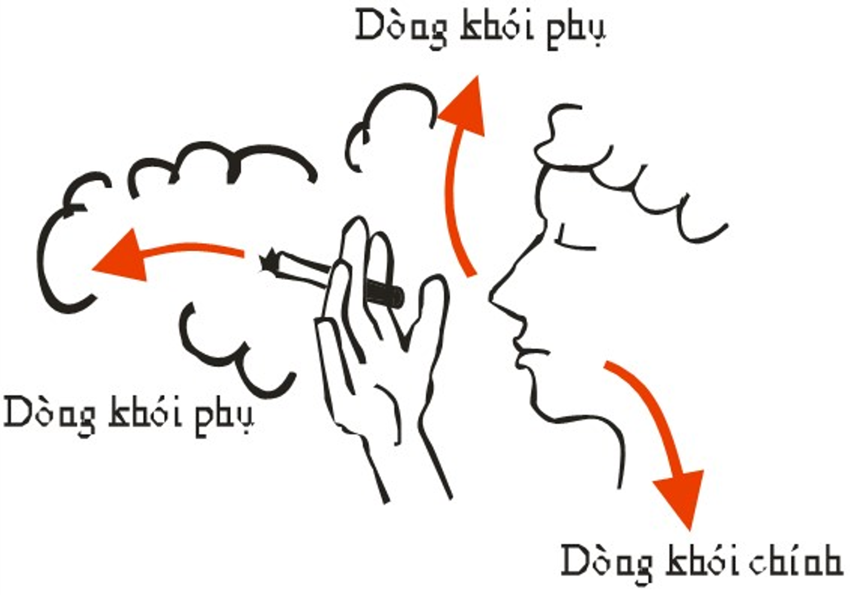
Hút thuốc thụ động:
Là hít phải khói thuốc trong môi trường không khí, trong đó bao gồm khói thuốc từ đầu điếu thuốc đang cháy và khói thuốc do người hút thuốc thở ra.
Khói toả ra từ đầu điếu thuốc chứa nhiều chất độc cao gấp 21 lần so với khói thuốc thở ra. (WHO)
Notes:
Khói toả ra từ đầu điếu thuốc chứa nhiều chất độc cao gấp 21 lần so với khói thuốc thở ra.
Chính người hút thuốc cũng bị ảnh hưởng nhiều hơn khi hít vào khói thuốc từ đầu thuốc đang cháy tỏa ra
Lượng khói thuốc mà người hút thuốc thải ra không khí xung quanh gấp 5 lần lượng khói người hút thuốc hít vào
Người không hút thuốc nhưng làm việc thường xuyên trong môi trường có khói thuốc có thể hít vào lượng khói thuốc tương đương với việc hút 5 điếu thuốc một ngày

Slide 14
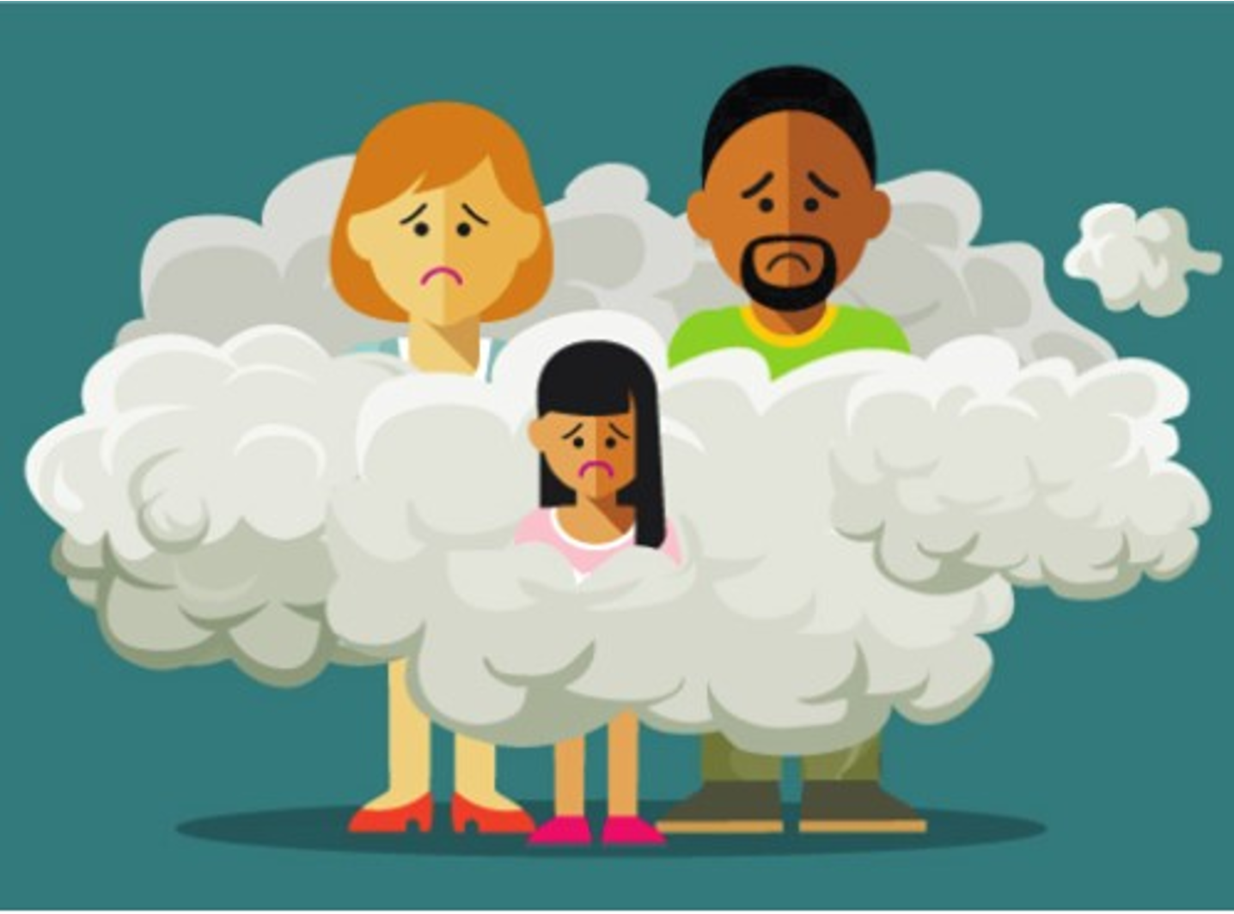
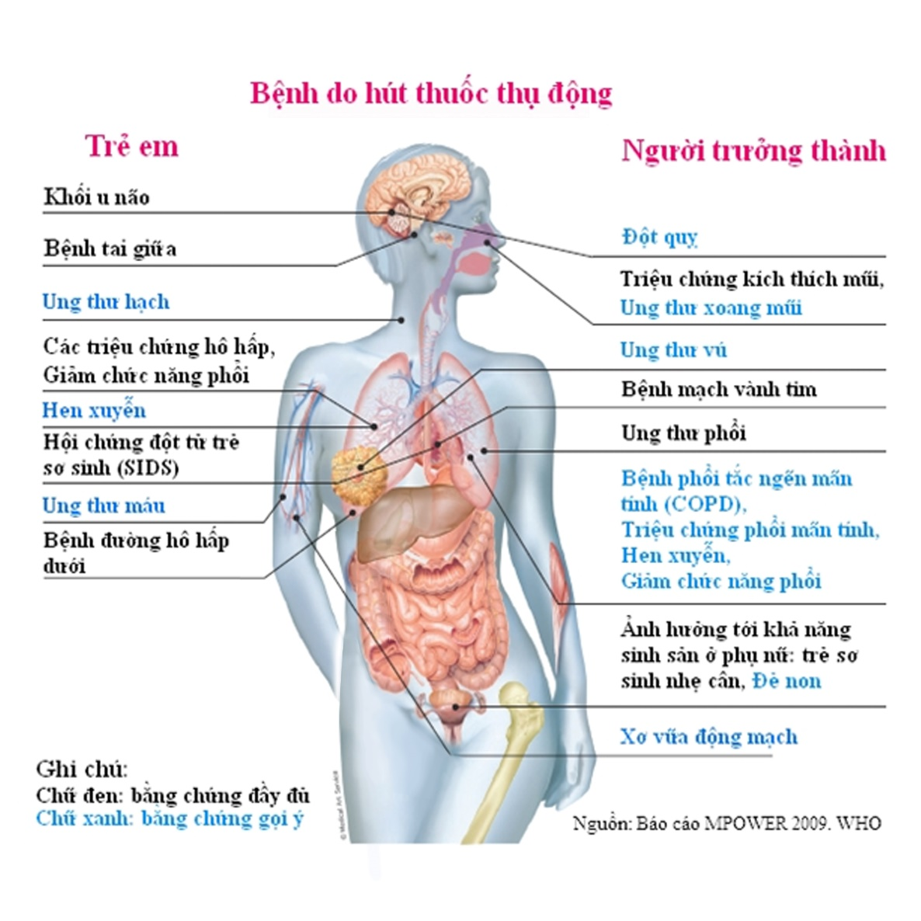
BỆNH GÂY RA DO HÚT THUỐC THỤ ĐỘNG
Người không hút thuốc nhưng hít phải khói thuốc của người khác cũng có nguy cơ mắc các bệnh như người hút thuốc lá

Slide 15
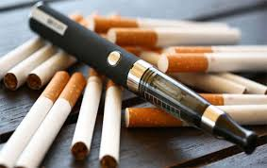
2.2. TÁC HẠI CỦA THUỐC LÁ MỚI
“Tất cả các loại thuốc lá đều độc hại bao gồm cả thuốc lá điện tử và thuốc lá nung nóng” và “không có bằng chứng nào chứng minh rằng thuốc lá điện tử, thuốc lá nung nóng ít gây hại hơn các sản phẩm thuốc lá thông thường”
(Tổ chức Y tế thế giới, 2019)

Slide 16
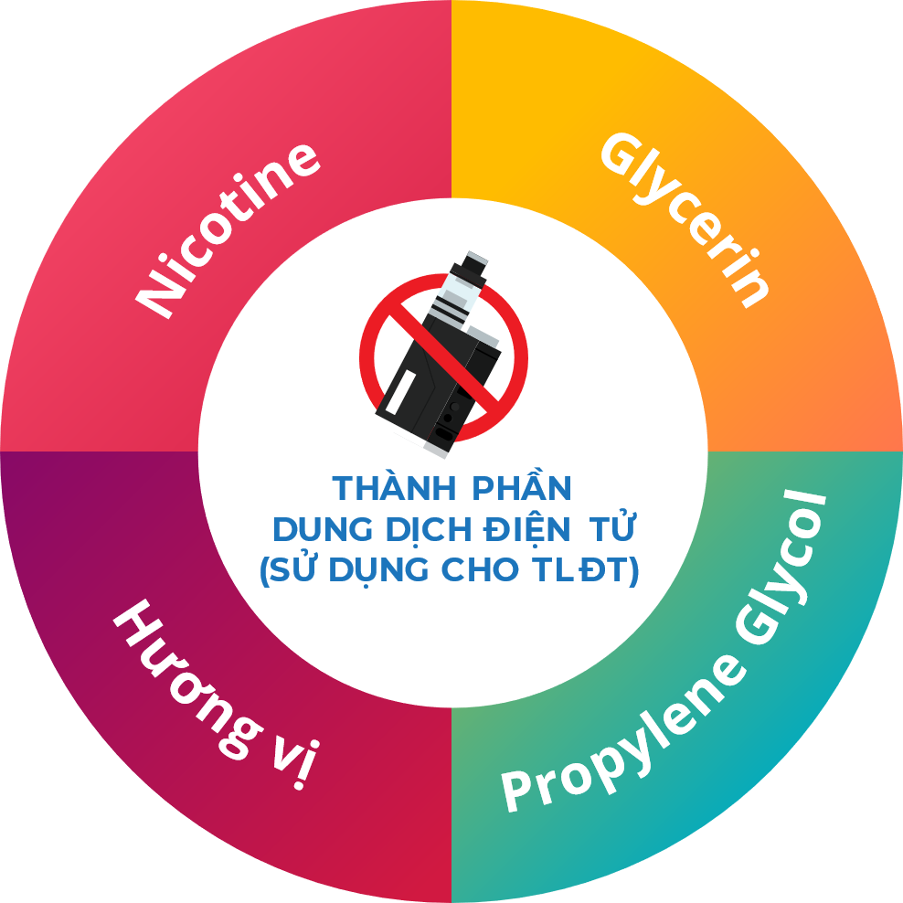
THÀNH PHẦN DUNG DỊCH ĐIỆN TỬ
(SỬ DỤNG CHO THUỐC LÁ ĐIỆN TỬ)
Khi được đun nóng và hóa hơi, tạo thành Acrolein, có thể gây kích ứng đường hô hấp trên
Chất gây nghiện, ảnh hưởng đến hô hấp, tim mạch, não bộ
Có thể tạo thành Propylene oxide, một chất gây ung thư khi được đun nóng
Tinh dầu có >15.500
hương vị khác nhau
Notes:
Nicotin: có hàm lượng cao, là chất gây nghiện, ảnh hưởng đến hô hấp, tim mạch, não bộ, thời kỳ mang thai
Propylene glycol: có thể tạo thành Propylene oxide, một chất gây ung thư khi được đun nóng
Glycerin/Glycerol gốc thực vật: khi được đun nóng và hóa hơi, tạo thành Acrolein, có thể gây kích ứng đường hô hấp trên.
Kim loại – chì, bạc, Cadmium, Chromium, thủy ngân, Nickel có thể gây ung thư
Ống tinh dầu: có hàm lượng nitcotin khác nhau, có loại được thiết kế không có nicotine và để khoảng trống để người dùng tự đổ nicotin vào. Ống nicotin được bán riêng để người dùng tự pha trộn.
Glycerin, propylene glycol - một chất gây ung thư khi được đun nóng, hóa hơi
Các loại gốc để pha tinh dầu cũng được bán riêng để người dùng tự pha (Propylene Glycol, Vegetable Glycerine và Aqueous Glycerine), thường tỷ lệ pha: PG:VG Ratio - 70:30.
(Nguồn: https://www.theelectroniccigarette.co.uk/e-liquid/diy-e-liquid/diy-e-liquid-view-all/100ml-diluent.html)
Propylene Glycol: tạo throat hit, tạo cảm giác hút thuốc
Vegetable Glycerine: Tạo nhiều khói, tăng thêm độ ngọt và cảm giác êm khi hút
Aqueous Glycerine: Hòa tan trong nước khử ion, tạo độ nhớt của dung dịch. Làm cho cuộn kim loại hấp thu tinh dầu nhanh

Slide 17
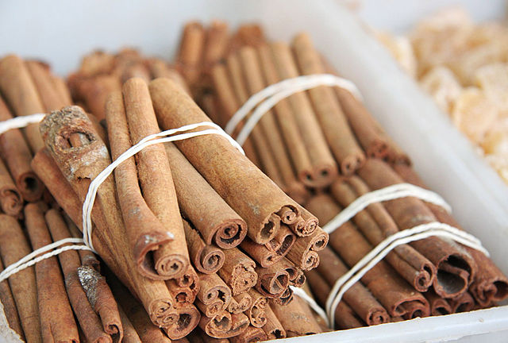
Notes:
Khi các chất hóa học có độc tính, điều đó có nghĩa là chất hóa học đó gây độc cho tế bào của cơ thể.
Hương vị quế có chứa các chất độc hại
Hương vị cherry chứa benzaldehyde, cũng là chất độc.

Slide 18
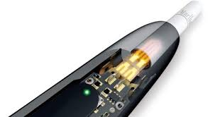
CÁC CHẤT CÓ HẠI TRONG THUỐC LÁ NUNG NÓNG
Dù thuốc lá nung nóng được nung ở nhiệt độ thấp hơn, nhưng vẫn tạo ra những chất tương tự như trong khói thuốc lá
Acrolein
Hợp chất hữu cơ dễ bay hơi
Acetaldehyde
Carbon monoxide
Hydrocarbon thơm đa vòng
Nicotine
Kim loại nặng
Formaldehyde
Một số chất có nồng độ cao hơn, một số chất có nồng độ thấp hơn, nhưng chúng không làm giảm nguy cơ bệnh tật
Một số chất này được xếp vào nhóm gây ung thư, gây hại cho hô hấp, tim mạch
Notes:
Source – Image PMI

Slide 19
ẢNH HƯỞNG CỦA THUỐC LÁ MỚI ĐẾN SỨC KHỎE
Nicotine: gây nghiện và ảnh hưởng tới hệ thần kinh
Nguy cơ ngộ độc do pha trộn hương vị và cả chất ma túy
Gây bệnh cấp và mãn tính nguy hiểm
Gây chấn thương do cháy nổ

Slide 20
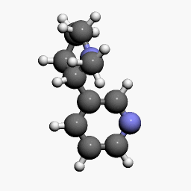
Là một hợp chất hóa học:
Có trong sản phẩm thuốc lá
Gây nghiện cao
Gây hưng phấn mạnh
Ảnh hưởng đến sự phát triển của não bộ
Nguồn: tobaccopreventiontoolkit.stanford.edu
Notes:
Nicotine là một hợp chất hóa học gây hưng phấn mạnh và gây nghiện cao
Nicotine gây thay đổi các thành phần hóa học của não bộ
Nicotine được thấy trong các sản phẩm thuốc lá
Nguồn: tobaccopreventiontoolkit.stanford.edu

Slide 21
NICOTINE ẢNH HƯỞNG ĐẾN PHÁT TRIỂN CỦA NÃO BỘ
Não bộ của con người phát triển từ khi sinh ra cho đến khi 25 tuổi.
Nicotine gây ảnh hưởng tới khả năng nhớ, tập trung chú ý và học tập của não bộ.
Trẻ em và thanh thiếu niên nếu sử dụng hoặc tiếp xúc với nicotine, não bộ sẽ bị tác động nặng nề hơn.
Dễ dàng bị nghiện nicotine hơn, ảnh hưởng tới sức khỏe cũng xảy ra sớm hơn và trầm trọng hơn.
Có thể làm tăng nguy cơ nghiện các chất gây nghiện khác trong tương lai.
Notes:
Nguồn: tobaccopreventiontoolkit.stanford.edu

Slide 22
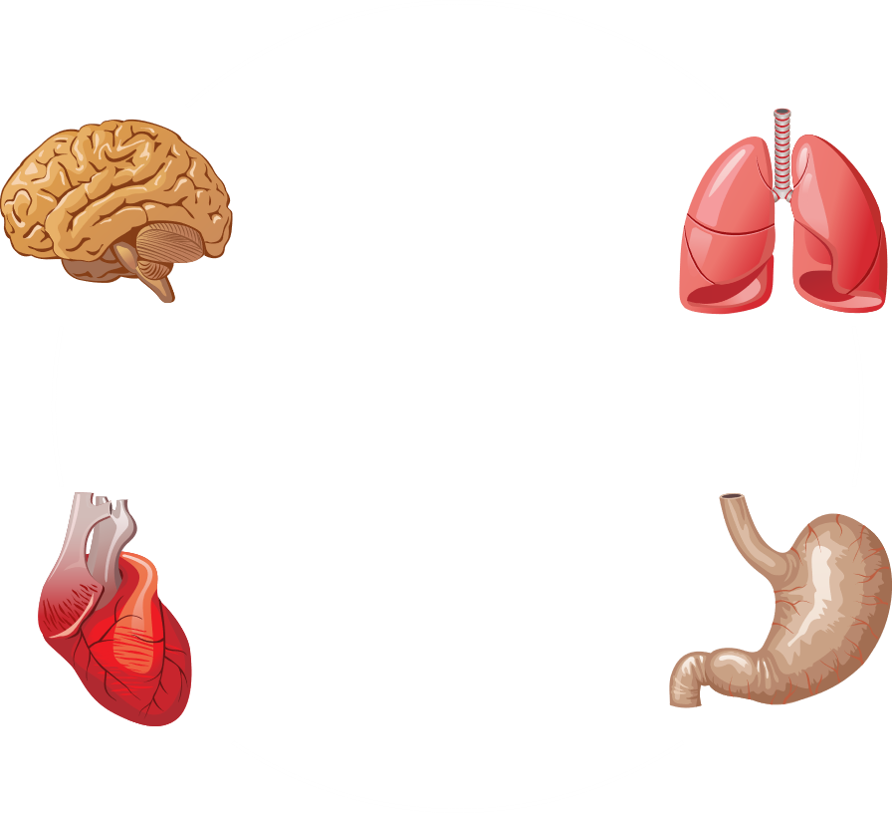
Notes:
Nicotine ảnh hưởng tới toàn bộ cơ thể
Gây tác động tới não bộ
Gây tăng nhịp tim
Gây các vấn đề hô hấp và tổn thương phổi
Gây tăng tiết axit ở dạ dày và có thể gây nóng rát dạ dày
Nicotine thậm chí gây thể
Last by not least, nicotine can even negatively impact your reproductive organs.
Nguồn:
http://www.ncbi.nlm.nih.gov/pmc/articles/PMC4363846/#ref1
https://patents.google.com/patent/CA2909967A1/en
Image Credit:
Pixabay.com, Deviantart.com, Wikimedia Commons

Slide 23
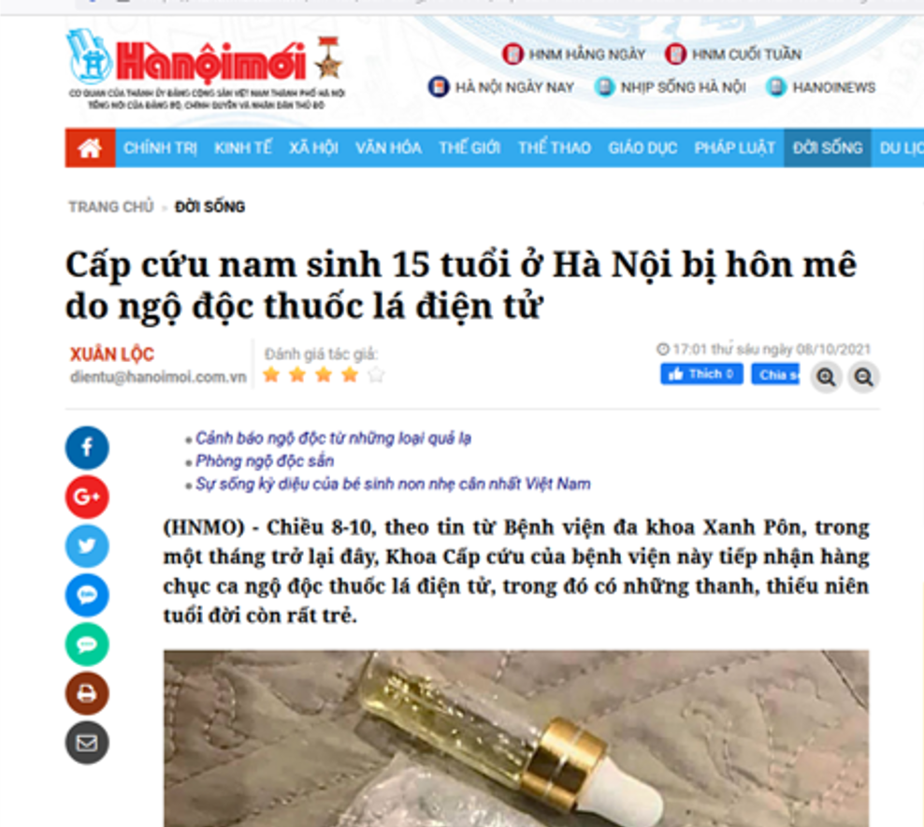
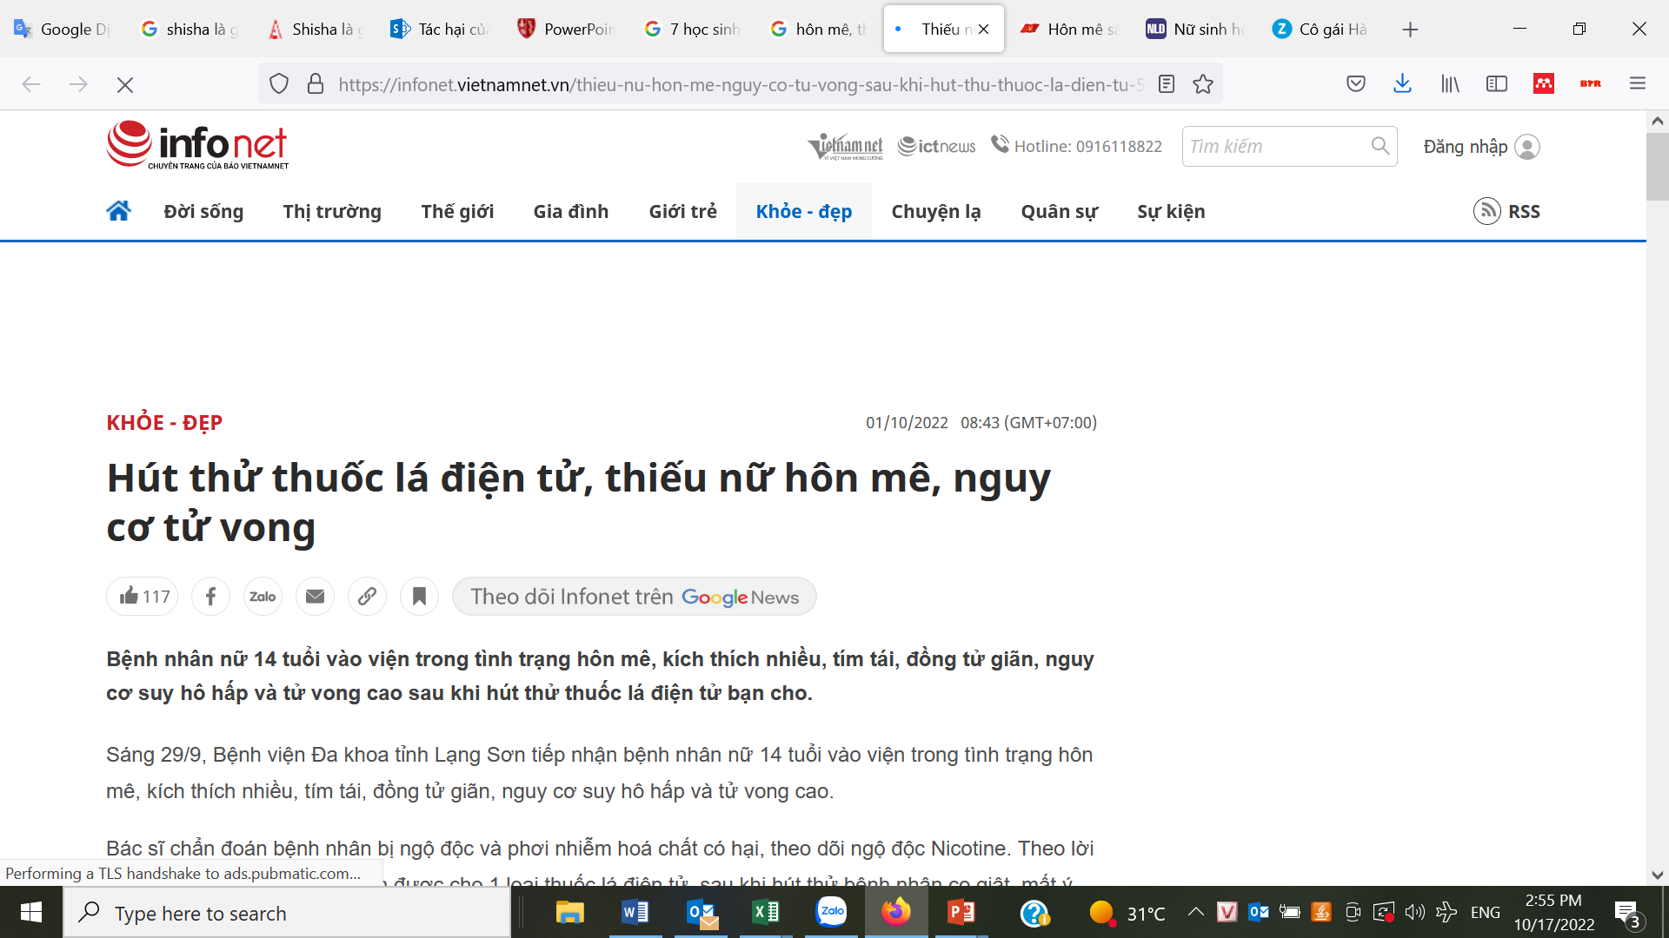
https://infonet.vietnamnet.vn/thieu-nu-hon-me-nguy-co-tu-vong-sau-khi-hut-thu-thuoc-la-dien-tu-5001803.html
https://hanoimoi.com.vn/tin-tuc/Doi-song/1014111/cap-cuu-nam-sinh-15-tuoi-o-ha-noi-bi-hon-me-do-ngo-doc-thuoc-la-dien-tu
https://plo.vn/tu-vu-7-hoc-sinh-nhap-vien-sau-hut-thuoc-la-dien-tu-chuyen-gia-canh-bao-he-luy-khon-luong-post695418.html

Slide 24
TỔN THƯƠNG CẤP TÍNH, TỬ VONG DO SỬ DỤNG TLĐT
Hội chứng tổn thương phổi cấp do thuốc lá điện tử (E-cigarette or Vaping related Acute Lung Injury Syndrome-EVALI)
Thống kê ở Mỹ
Tính đến ngày 18 tháng 2 năm 2020, tổng số 2.807 trường hợp EVALI nhập viện và đã được báo cáo cho CDC ở 50 tiểu bang.
68 ca tử vong đã được xác nhận tại 29 tiểu bang.
15% số ca nhập viện dưới 18 tuổi; 37% từ 18-24 tuổi; tuổi trung bình 24.
https://www.cdc.gov/tobacco/basic_information/e-cigarettes/severe-lung-disease.html

Slide 25
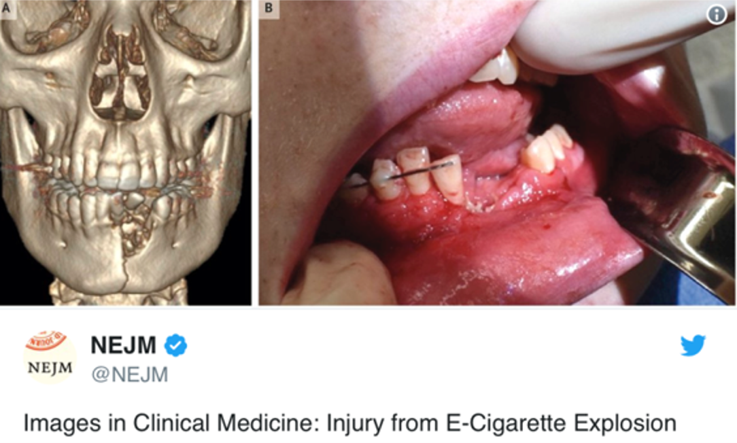
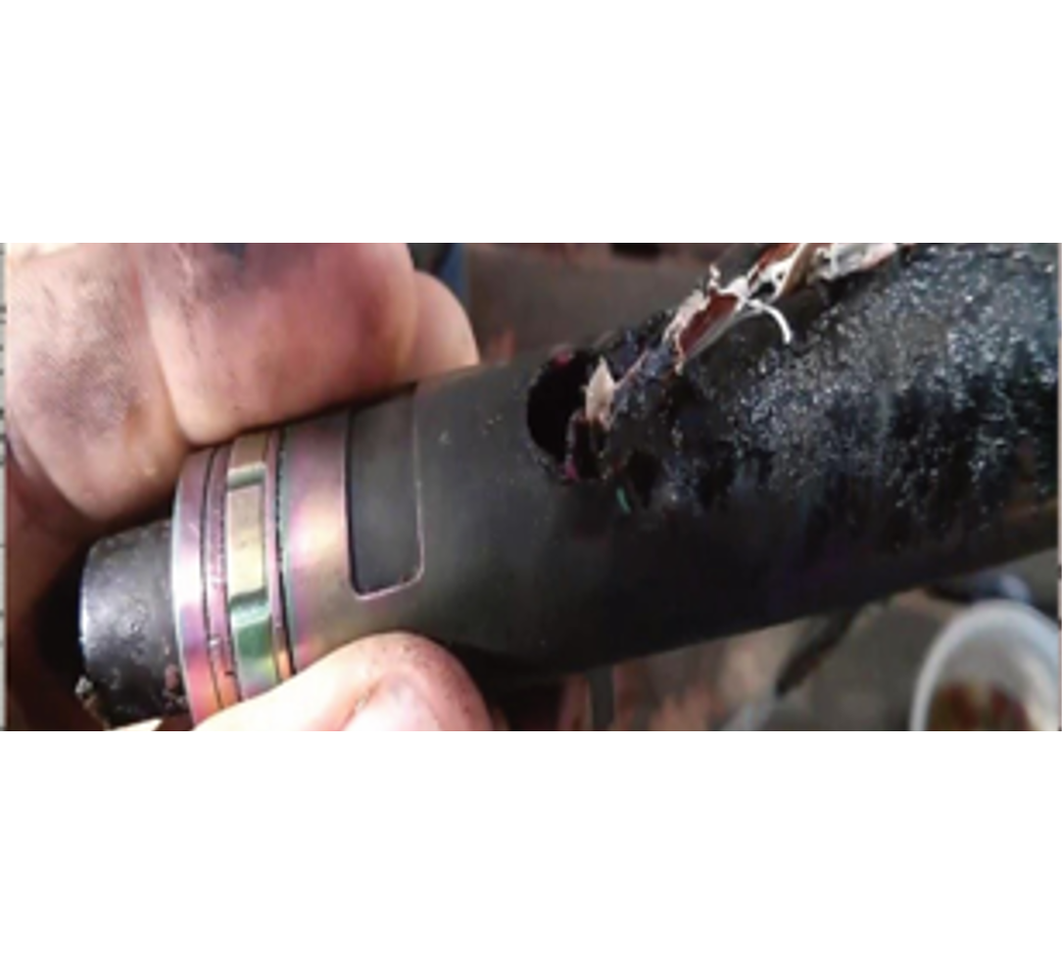
Các thiết bị trong thuốc lá điện tử có thể hỏng, lỗi và gây nổ từ đó:
Chấn thương nghiêm trọng:
- Miệng, mặt, cổ
- Mắt, mũi
Xương hàm
Tổn thất tài sản
Source:
https://www.forbes.com/sites/brucelee/2019/06/21/a-vape-pen-explodes-here-is-what-happened-to-the-teen/#7f6cb20a5b58; https://www.nejm.org/doi/full/10.1056/NEJMicm1813769

Slide 27
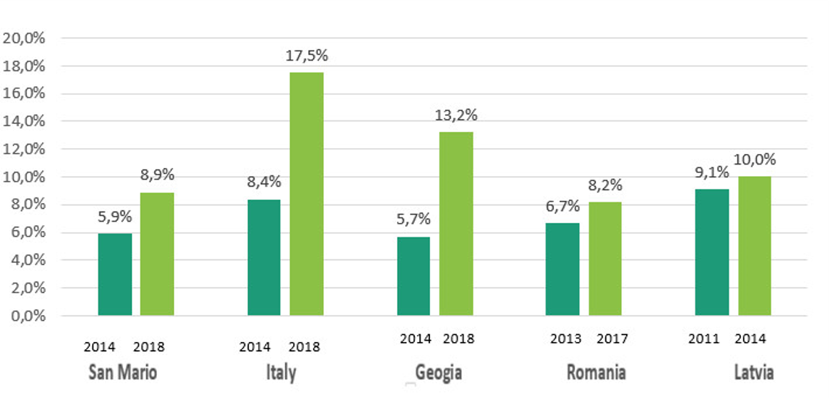
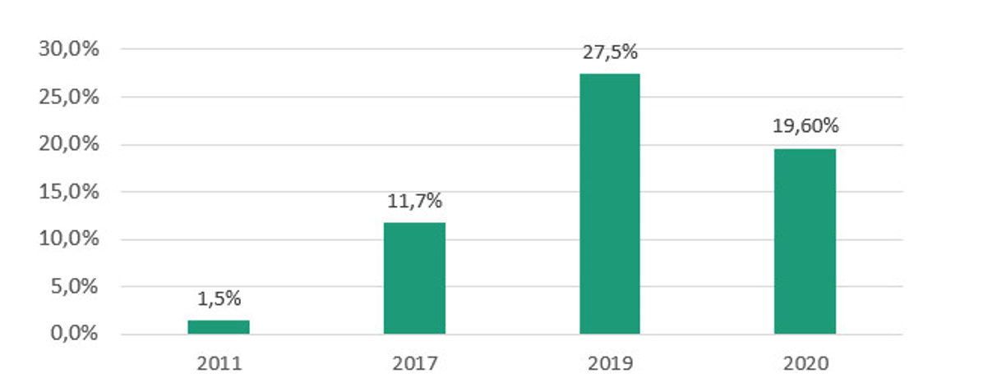
Tháng 2/2020, FDA Mỹ ban hành lệnh cấm với các sản phẩm TLĐT có hương vị trái cây nhằm giảm sự hấp dẫn với trẻ em và thanh thiếu niên

Slide 28
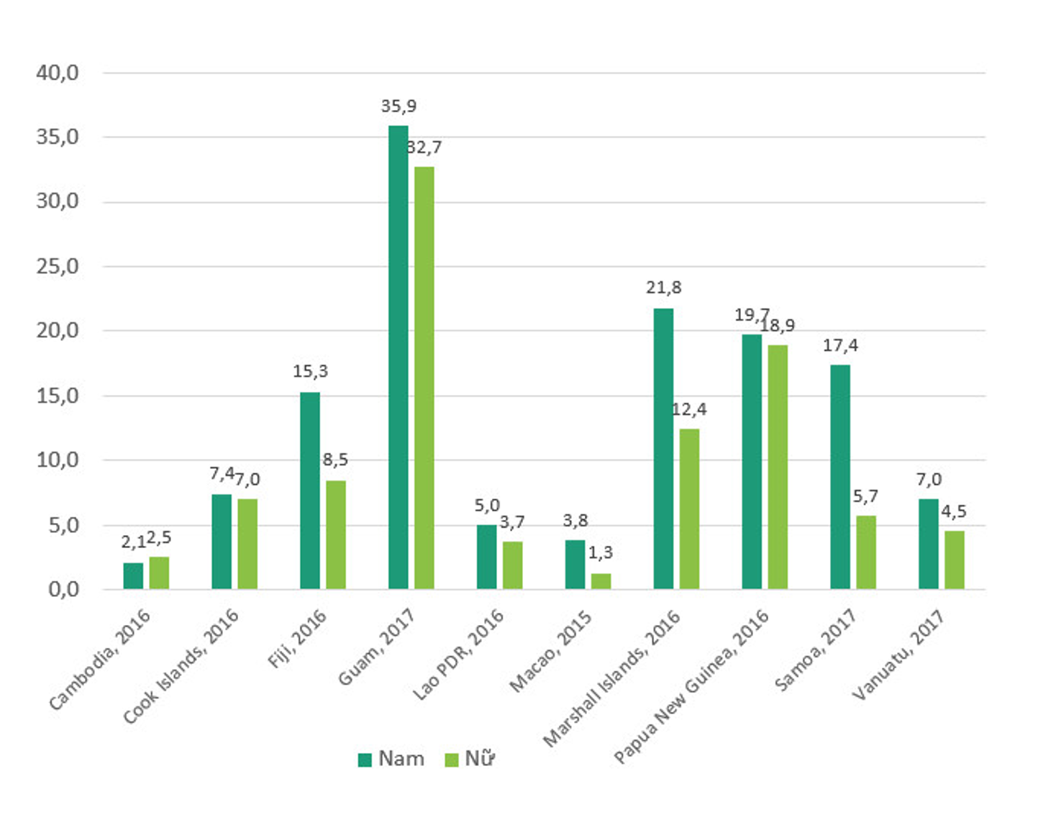
Xu hướng gia tăng sử dụng thuốc lá điện tử ở nữ giới

Slide 29
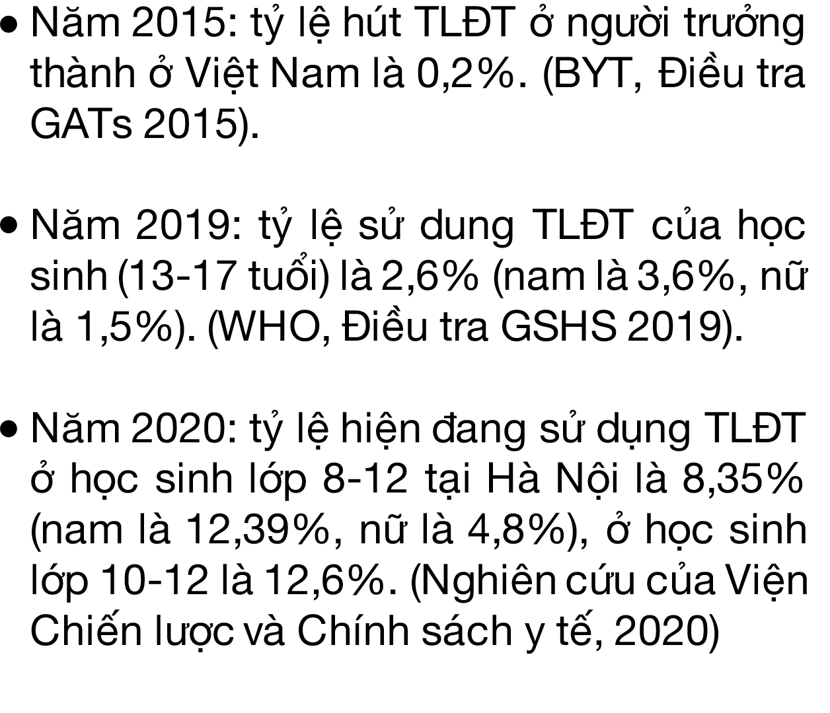
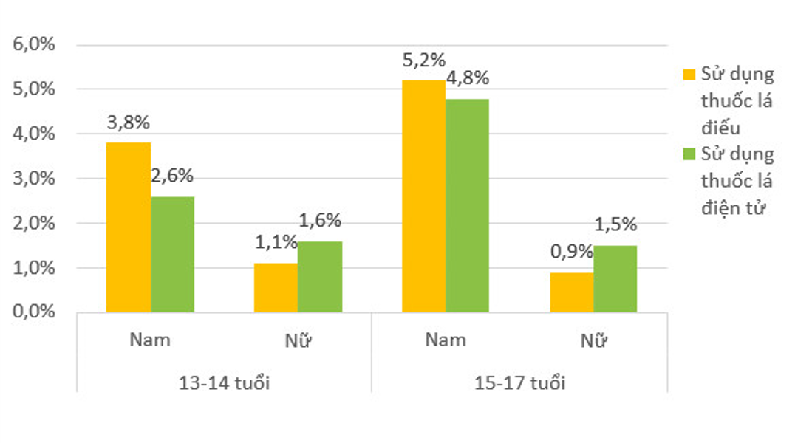
Đáng lưu ý: TLĐT dù mới xuất hiện trên thị trường và chưa được phép lưu hành nhưng tỷ lệ sử dụng đã ở mức cao hơn tỷ lệ sử dụng thuốc lá điếu truyền thống ở học sinh nữ, và gần bằng tỷ lệ sử dụng thuốc lá điếu ở học sinh nam.
Tỷ lệ sử dụng thuốc lá trong học sinh 13-17 tuổi (Điều tra GSHS 2019)

Slide 30
Hiểu chưa đúng về tác hại của thuốc lá điện tử và thuốc lá nung nóng
Thanh thiếu niên là đối tượng ưu tiên của các công ty thuốc lá
Các sản phẩm có hương vị mới, thiết kế sản phẩm hợp thị hiếu thanh thiếu niên.
Các chiến dịch quảng cáo, tiếp thị nhằm vào thanh thiếu niên
Dễ mua và dùng thử sản phẩm
Ảnh hưởng của bạn bè và thiếu kỹ năng sống

Slide 32
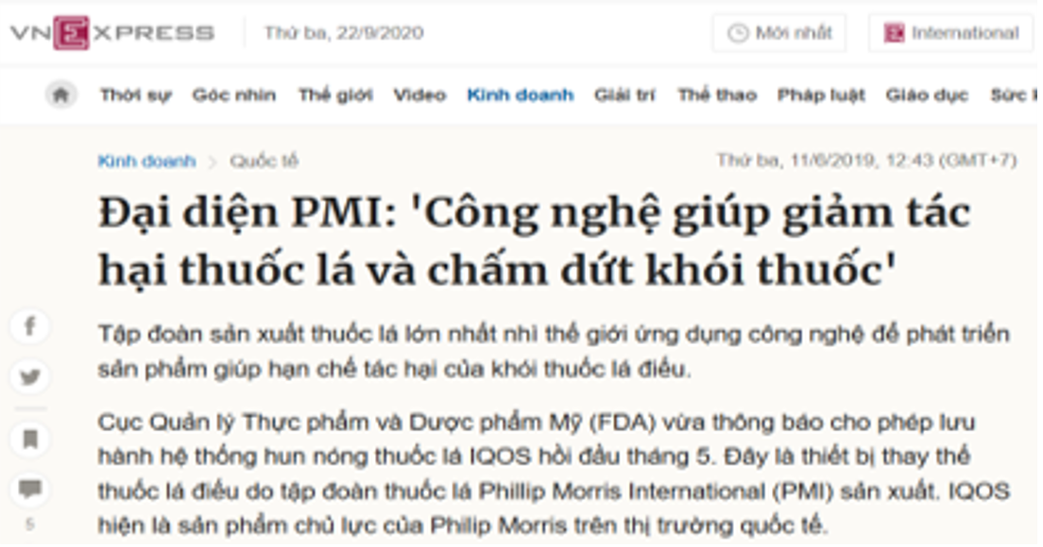
1. TLĐT/TLNN giảm hại và an toàn hơn thuốc lá điếu truyền thống.
2. TLĐT/TLNN giúp cai nghiện thuốc lá truyền thống.
3. TLĐT/TLNN không gây ảnh hưởng đến người xung quanh.
Notes:
Lần đầu tiên tuyên bố “TLĐT an toàn hơn 95% so với thuốc lá thông thường” được đưa ra trên tạp chí European Addiction Research năm 2014.

Slide 33
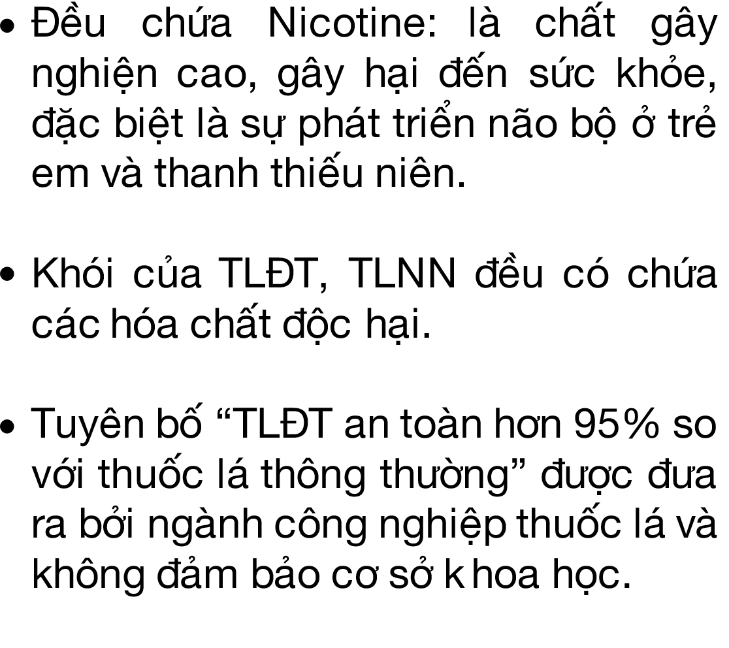
Không có bằng chứng khoa học chứng minh rằng thuốc lá điện tử, thuốc lá nung nóng ít gây hại hơn các sản phẩm thuốc lá thông thường.
(Tổ chức Y tế thế giới, 2019)
Notes:
Lần đầu tiên tuyên bố “TLĐT an toàn hơn 95% so với thuốc lá thông thường” được đưa ra trên tạp chí European Addiction Research năm 2014.

Slide 34
Theo Tổ chức Y tế thế giới, hiện không có bằng chứng khoa học chứng minh thuốc lá điện tử có thể giúp cai nghiện thuốc lá điếu truyền thống.
Ngược lại, bằng chứng cho thấy sử dụng thuốc lá điện tử, thuốc lá làm nóng làm tăng nguy cơ sử dụng cùng lúc các loại thuốc lá:
Tại Mỹ: Hầu hết người sử dụng TLĐT để cai thuốc lá đều không bỏ được thuốc lá, thay vào đó họ tiếp tục sử dụng đồng thời cả TLĐT và thuốc lá điếu truyền thống.
Tại Nhật Bản: 2/3 người dùng TLNN sử dụng đồng thời TLNN và thuốc lá điếu.

Slide 35
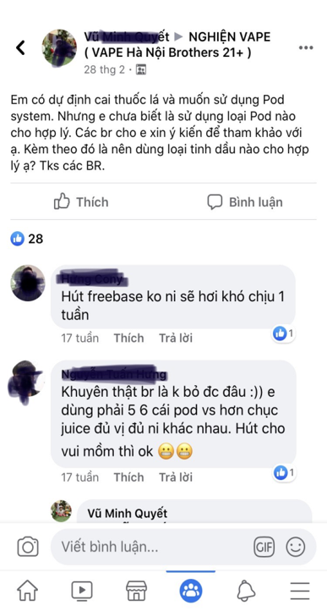
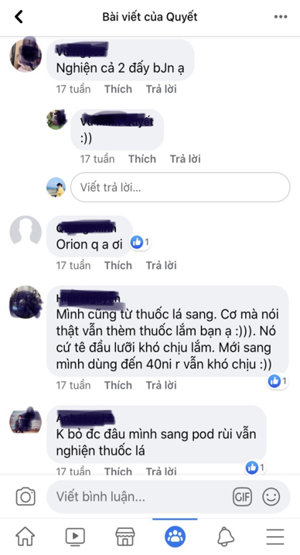
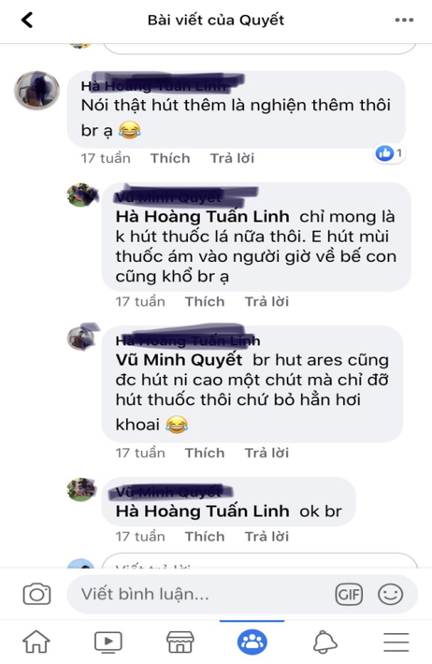
Thông tin trao đổi của người sử dụng trên diễn đàn online

Slide 36
“Lúc đầu em chỉ hút thuốc lá điện tử để bỏ thuốc lá truyền thống. Nhưng mà hút một thời gian thì em cảm thấy nó nhạt đi. Nên là nhiều khi em hút 1, 2 điếu kiểu cho đỡ thèm, đỡ nhạt”. (Nam, 21 tuổi)
“Bạn bè em hút song song. Có rất nhều người sử dụng thuốc lá điện tử xong họ sẽ hút kèm với thuốc lá nữa, tất nhiên là họ đã giảm hút thuốc lá rồi nhưng họ vẫn hút song song trong những cái lúc họ thèm, họ cảm thấy cần một cái gì đó nặng hơn thì họ sẽ hút thuốc lá.” (Nam, 21 tuổi)
Nguồn: HealthBridge và Hội Y tế công cộng, Khảo sát về sử dụng thuốc lá mới ở giới trẻ, 7/2020)

Slide 37
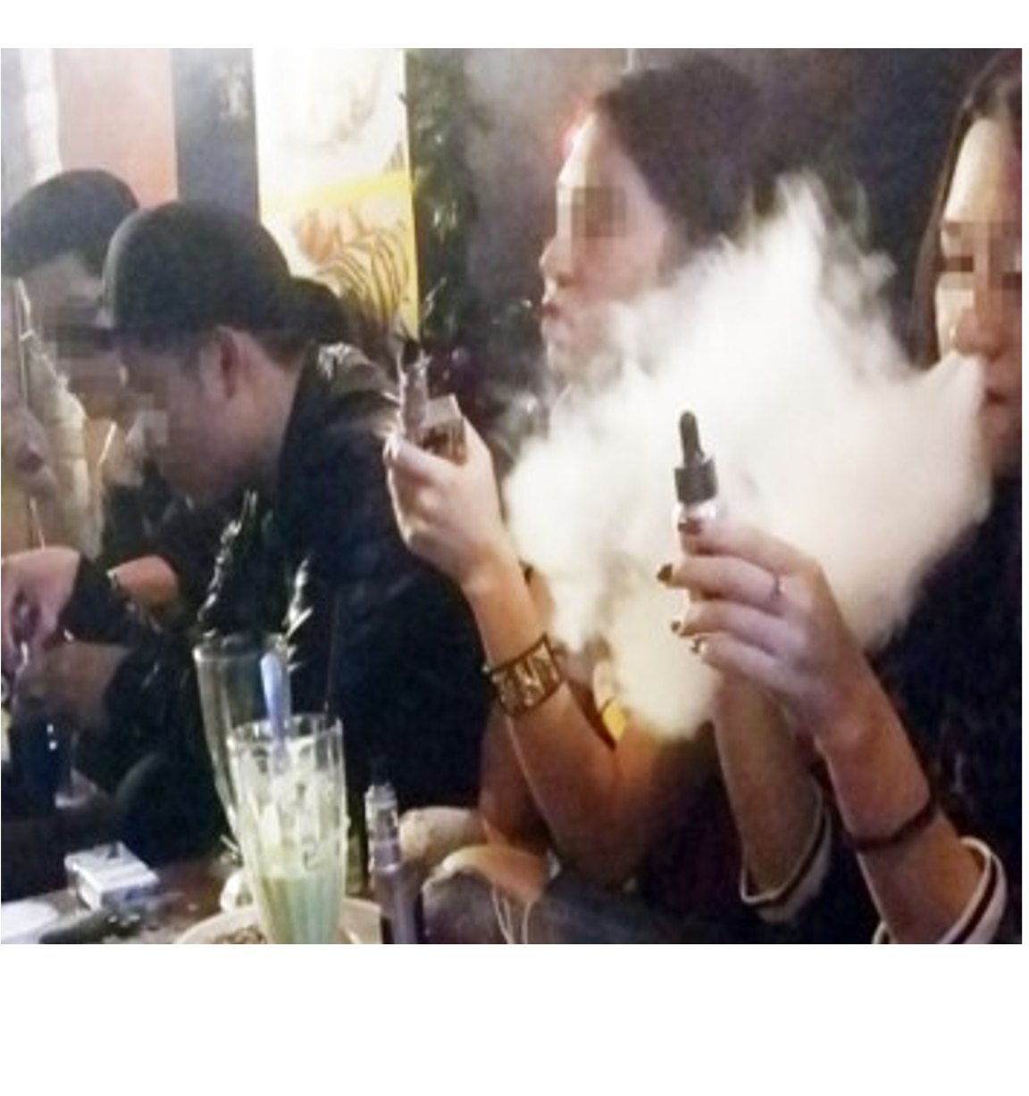
SỰ THẬT: CÁC SẢN PHẨM THUỐC LÁ MỚI GÂY HẠI CHO NGƯỜI XUNG QUANH
DO HÚT THUỐC THỤ ĐỘNG
Với bản chất hóa hơi, TLĐT và TLNN có nguy cơ gây hại cho người tiếp xúc với khói thuốc thụ động, ngay cả khi các hóa hơi này không được nhìn thấy rõ.
Tổ chức Y tế Thế giới và Viện Hàn lâm Khoa học, Kỹ thuật và Y học Quốc gia Hoa Kỳ (NASEM) xác định: có bằng chứng chứng minh hóa hơi (sol khí) của thuốc lá điện tử làm tăng nồng độ các hạt vật chất, nicotine và một số chất độc tfrong không khí.

Slide 39
Tất cả các sản phẩm thuốc lá chứa các chất độc hại, gây bệnh tật, tử vong, ảnh hưởng đến sức khỏe của cả người hút và người xung quanh.
Các sản phẩm thuốc lá mới chưa được chứng minh có tác dụng cai nghiện và chưa được chứng minh là giảm hại so với thuốc lá điếu.
Ngành CNTL nhắm tới giới trẻ thông qua các quảng cáo sai lệch với bản chất gây hại của sản phẩm.

Slide 40
Không bắt đầu sử dụng thuốc lá, kể cả thuốc lá điện tử và thuốc lá mới.
Bỏ thuốc lá ngay để giảm ảnh hưởng có hại của thuốc lá tới sức khỏe và học tập.
Là tấm gương vận động người thân, người xung quanh không hút thuốc lá và bỏ thuốc sớm.

